Slide 1
РОСПРИРОДНАДЗОР
Федеральная служба по надзору
в сфере природопользования
Обращение с ТКО на территории Республики Татарстан
Начальник межрегионального отдела ГЭЭ и РД Волжско-Камского межрегионального управления Росприроднадзора
Е.Е. Попова

Slide 2
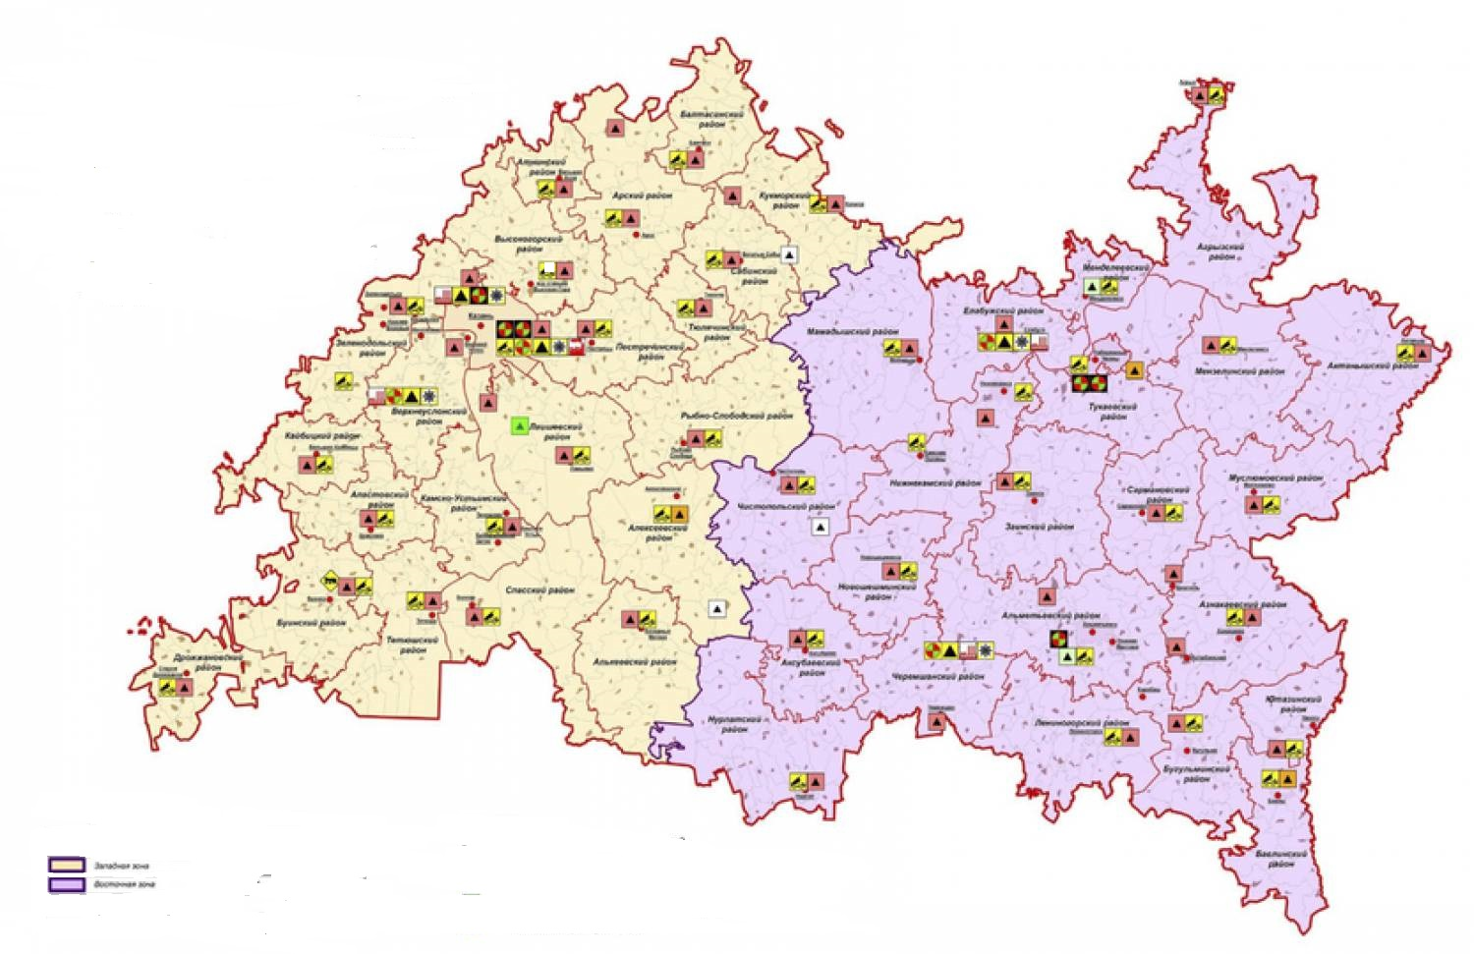
Деятельность региональных операторов по обращению с ТКО
Западная зона
ООО «ПЖКХ»
Размещение отходов по Терсхеме на 26 полигонах ТКО
Фактически размещение отходов на 18 полигонах
Восточная зона
ООО «Гринта»
По Терсхеме 23 объекта размещения ТКО
Фактически размещение отходов на 18 полигонах

Slide 3
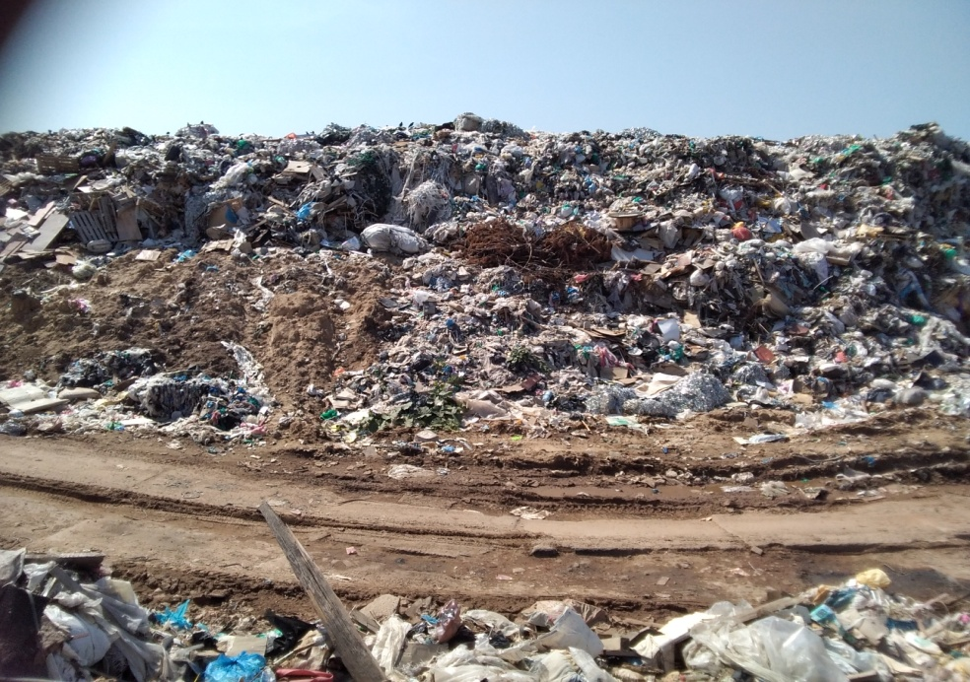
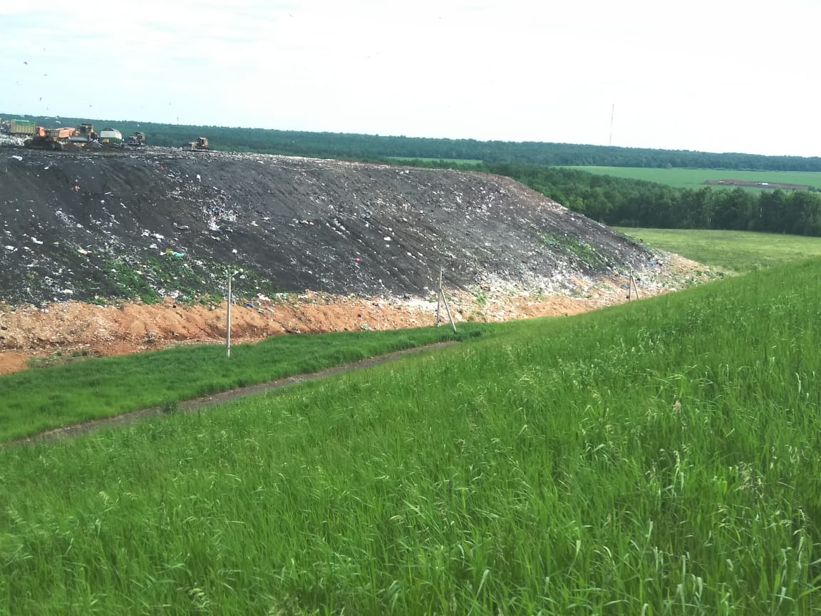
Объекты размещения отходов Республики Татарстан
.
49
Полигоны в Территориальной схеме
45
Полигоны в ГРОРО
4
Исключены из ГРОРО
Муслюмово , Русский Акташ, Лаишево, Бугульма
За неисполнение обязанности по проведению инвентаризации ОРО в отношении ООО "Новокинерские коммунальные услуги", ООО "Благоустройство" (Камско-Устьинский район), ООО «Вейст Системз», ОАО «Коммунальные сети Черемшанского района», ООО "Благоустройство" (Аксубаевский район) Управлением приняты меры административного воздействия по ч.12 ст.8.2 КоАП РФ.
За непредставление отчетов о результатах мониторинга состояния и загрязнения окружающей среды на территории объектов размещения отходов и в пределах их воздействия на окружающую среду за 2019 г. в установленный законом срок (15 января) отчетности в отношении ООО "Благоустройство", МУП «Актанышский полигон ТБО», ООО "Экорес", ИП Хикматуллин, ООО "Чиста-район", ООО "Вейст Системз", ОАО "ДЖКХ (Благоустройство)", АО "Буинское МПП ЖКХ, МУП «Управление строительства Агрызского муниципального района» приняты меры административного воздействия по ч.11 ст.8.2 и 8.5 КоАП РФ.
За непредставление в срок до 25 марта 2020 года отчета об организации и о результатах осуществления ПЭК за 2019 г. на ОРО, в отношении МУП «Благоустройство и озеленение» (Муслюмово), МКП г. Бавлы «Управление по благоустройству и озеленению» (Бавлинский район), ООО «Благоустройство и озеленение» (Лениногорск), ОАО "Коммунальные сети Черемшанского района", МУП "Атнинское жилищно-коммунального хозяйства" Управлением приняты меры административного воздействия по ст.8.5 КоАП РФ
20 плановых, 15 внеплановых проверок, 8 рейдовых мероприятий, 14 административных расследования. Выявлено 56 нарушений требований законодательства в области обращения с отходами.
Наложен административный штраф в размере 1 440 000 руб.
За осуществление деятельности по размещению отходов без лицензии в отношении ООО "Индустрия", МУП «Волжанка» составлены протоколы по ч.2 ст.14.1 КоАП РФ. Материалы направлены в суд для принятия мер административного воздействия.
!
!

Slide 4

Объекты размещения отходов
РЕСПУБЛИКА ТАТАРСТАН В ГРОРО включено 45 полигонов ТКО
По данным региональных операторов, на 36 полигонах ТКО фактически размещаются отходы
По данным Территориальной схемы Республики Татарстан,
23 полигона к 2020 году должны исчерпать проектную вместимость
Территориальная схема обращения с ТКО Постановление КМ РТ от 13.03.2018н. № 149 (в ред. ПКМ РТ от 15.05.2019г. № 391
Полигоны, которые не эксплуатируются
Наименование полигона ТКО | Отступление от Терсхемы | Предложение
Полигон ТКО Алькеевского района | Отсутствует эксплуатирующая организация (отходы везут в Спасский район) | По возможности ввести в эксплуатацию, получить лицензию
Полигон ТКО г. Зеленодольск | (отходы везут в Казань полигон Химическая) | Ввод в эксплуатацию 2 карты и получение лицензии
Лениногорск | (отходы везут в Альметьевск) | По возможности ввести в эксплуатацию, получить лицензию
Полигон ТКО Апастовского района | (отходы везут в Буинский район) | По возможности ввести в эксплуатацию, получить лицензию
Полигон ТКО н.п. Орел (Лаишевский район) | Проект расширения полигона олучил заключение ГЭЭ. (отходы везут в Алексеевский район) | Реконструкция полигона ТКО, ввод второй карты, получение лицензии
Полигон ТКО Рыбно-Слободского района | Отсутствует эксплуатирующая организация. (отходы везут в Алексеевский район) | Получение лицензии
Полигон ТКО Пестречинского района | (отходы везут в Казань полигон Химическая) | Включение в Перечень ОРО (303 приказ МПР РФ)
Полигон ТКО Черемшанского района | Отсутствует эксплуатирующая организация (отходы везут в Альметьевск) | Включение в Перечень ОРО (303 приказ МПР РФ)
Полигоны без лицензии, эксплуатация которых продолжается:
Полигон ТКО Верхнеуслонского района
Полигон ТКО г. Чистополь
Включение в Перечень ОРО (303 приказ МПР РФ)

Slide 5
Перечень объектов размещения отходов
.
До 1 января 2023 года объекты размещения твердых коммунальных отходов, введенные в эксплуатацию до 1 января 2019 года и не имеющие документации, предусмотренной законодательством Российской Федерации, могут быть использованы для размещения твердых коммунальных отходов.
Приказ Министерства природных ресурсов и экологии РФ от 14 мая 2019 г. N 303 «Об утверждении Порядка формирования и изменения перечня объектов размещения твердых коммунальных отходов на территории субъекта Российской Федерации и Порядка подготовки заключения Минприроды России о возможности использования объектов размещения твердых коммунальных отходов, введенных в эксплуатацию до 1 января 2019 г. и не имеющих документации, предусмотренной законодательством Российской Федерации, для размещения твердых коммунальных отходов»
Полигон ТКО Верхнеуслонского района
Полигон ТКО г. Чистополь
Полигон ТКО Пестречинского района
!
!
Полигон ТКО Черемшанского района

Slide 6
Обращение с ТКО в Республике Татарстан за 2019 год
Образование и размещение ТКО в Республике Татарстан, тыс.тонн
Зона деятельности Регионального оператора | Образование ТКО |  |  |  | Размещение ТКО |  |  | Плановая Сумма платы за размещение ТКО, тыс. руб. | Фактическая сумма платы, тыс. руб.
 | По данным Терсхемы на 2019 год | По данным статотчетности
 |  | Поступило ТКО |  |  | Передано на размещение, размещено ТКО |  |  |  | Начислено | Поступило
 |  | Всего | IV | V | Всего | IV | V
Западная | 869,65 | 1082,81 | 747,97 | 334,84 | 551,5 | 408,586 | 142,914 | 41342,39 | 22 656 | 15 585
Восточная | 743,22 | 587,15 | 508,61 | 78,538 | 395,158 | 326,138 | 69,02 | 32203,38 | 21 469 | 9 289
ИТОГО | 1612,87 | 1669,96 | 1256,58 | 413,378 | 946,658 | 734,724 | 211,934 | 73545,77 | 44 125 | 24 874
 |  | 56,7% |  |  |  |  |  |  | 56%
 |  |  |  |  |  |  |  | 60%
 |  |  |  |  | 32,5%
На полигоны для размещения Региональными операторами передается 56,7% ТКО
Внесено 56,4% от начисленной суммы операторами по размещению отходов
Начислено полигонами 60% от плановой суммы платы по данным региональных операторов
Внесено 32,5% платежей за размещение отходов от суммы платы, которая должна быть внесена за размещение ТКО по данным Региональных операторов

Slide 7
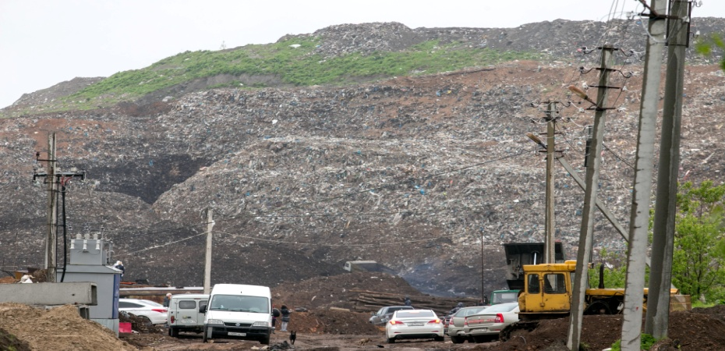
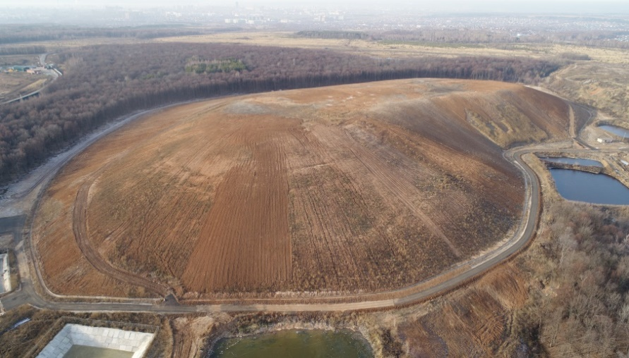
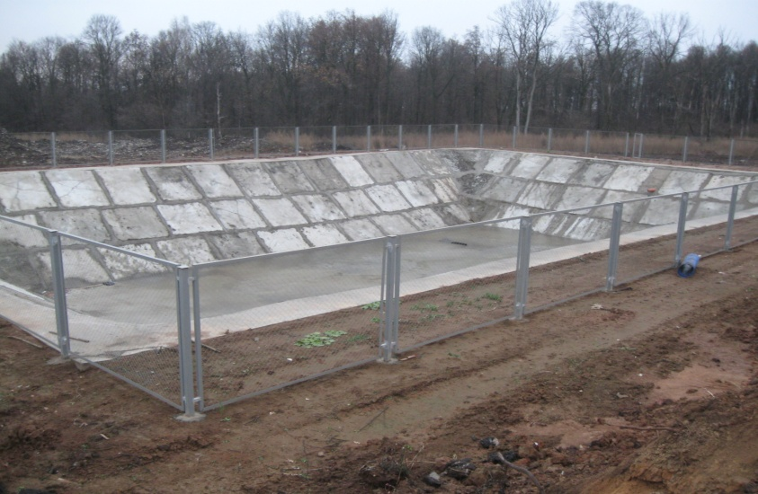
Рекультивация Самосыровской свалки г. Казани
«Комплекс мероприятий по подготовке к закрытию Самосыровской свалки твердых бытовых отходов по ул. Мамадышский тракт с последующей рекультивацией»
31 га

Slide 8
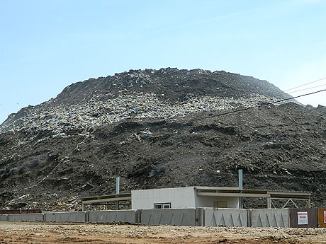
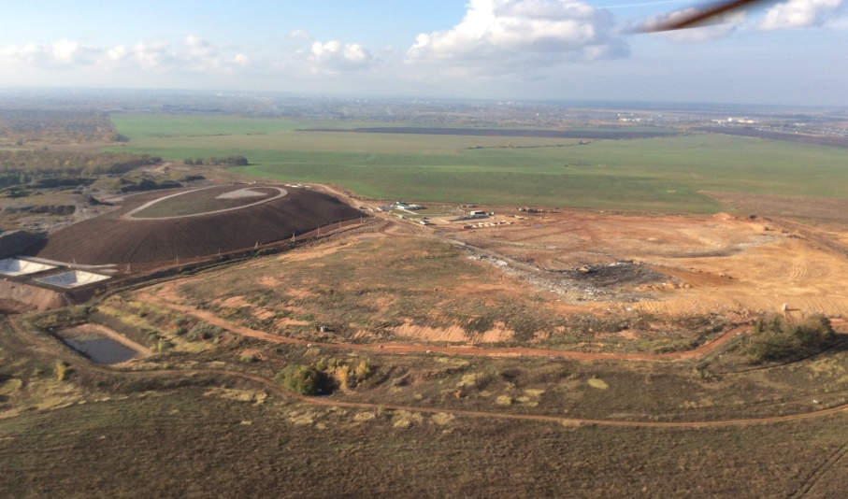
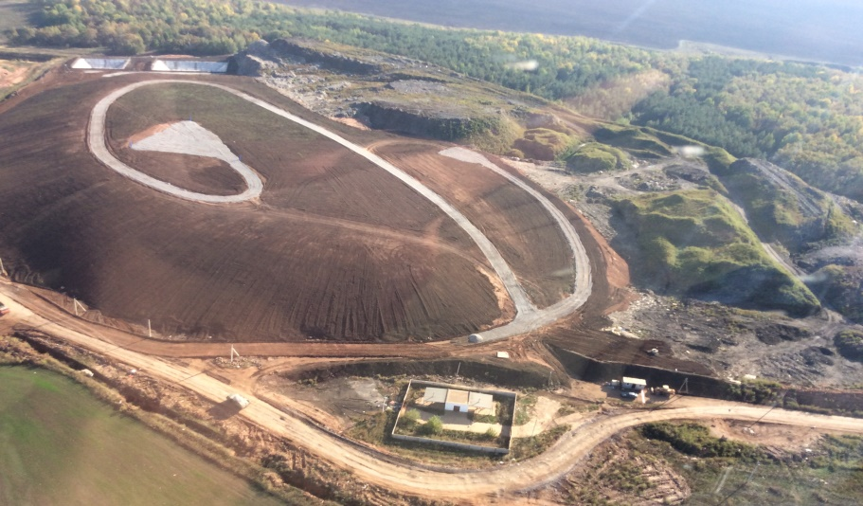
Рекультивация Тогаевской свалки г. Набережные Челны
«Мероприятия по подготовке к городской свалки ТБО в районе с.Тогаево города Набережные Челны Республика Татарстан к закрытию с последующей рекультивацией»
6,6 га

Slide 9
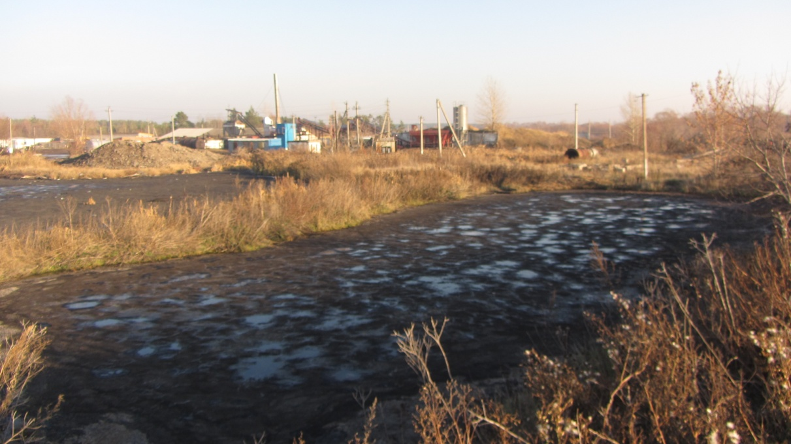
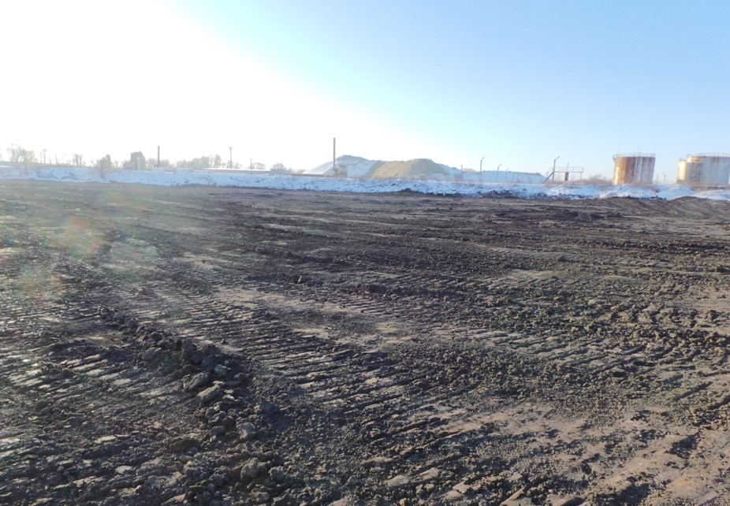
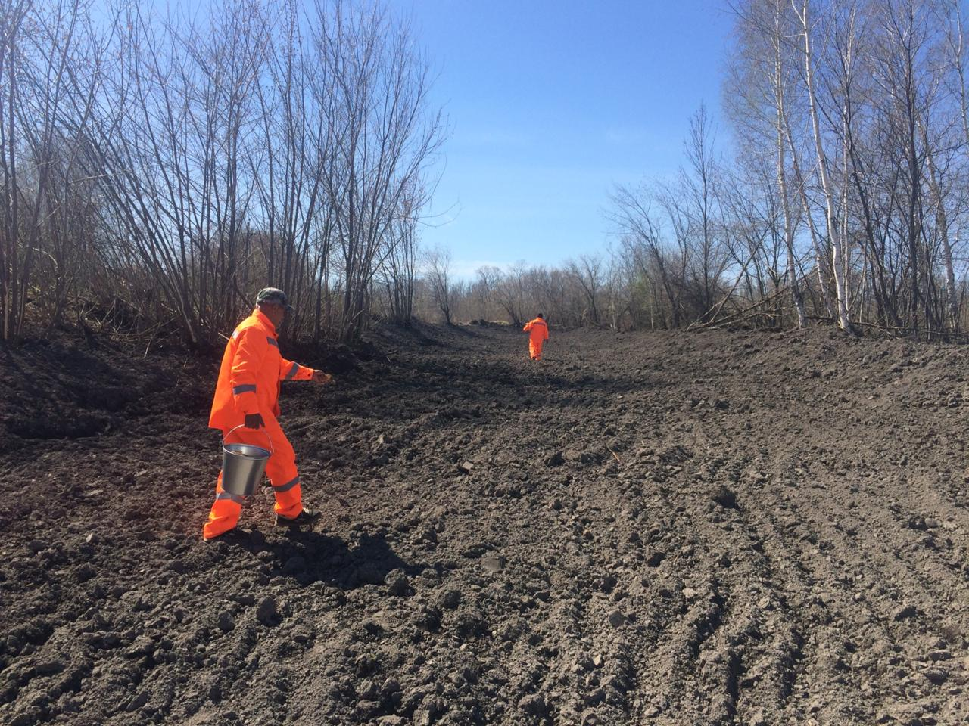
Реабилитация нефтезагрязненных земель в г. Буиннске
«Рекультивация (экологическая реабилитация) объектов накопленного экологического ущерба с нефтесодержащими загрязнениями по ул. Гагарина, Казанский тракт, Советская в г. Буинске Республики Татарстан»
1,38 га

Slide 10
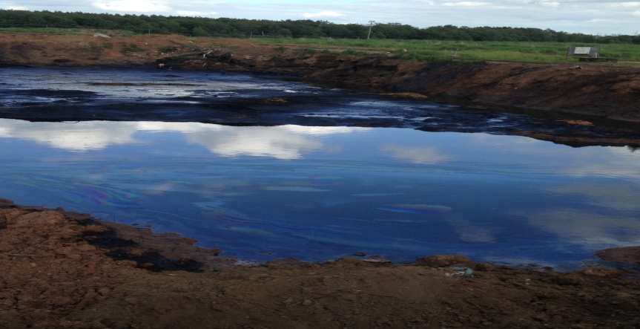
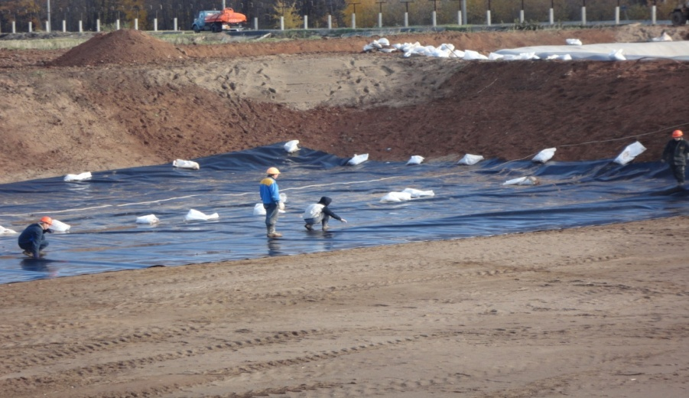
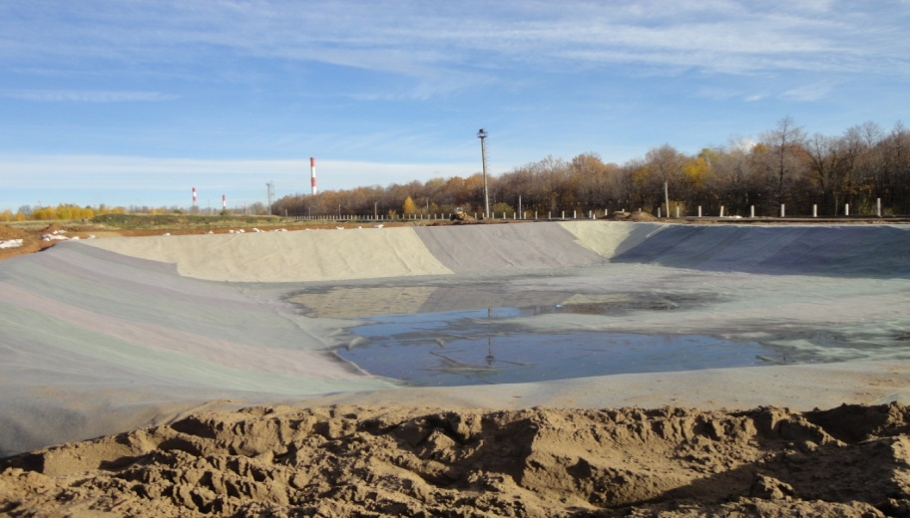
Реконструкция полигона промышленных отходов ПАО «Нижнекамскнефтехим»
«Реконструкция действующего полигона промышленных отходов ОАО «Нижнекамскнефтехим»
26,35 га

Slide 11
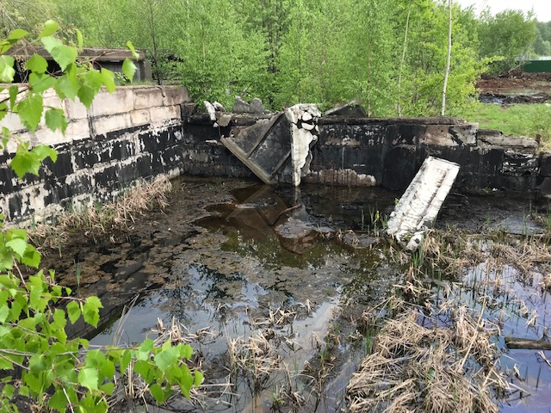
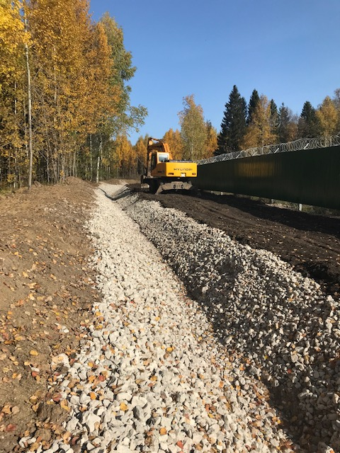
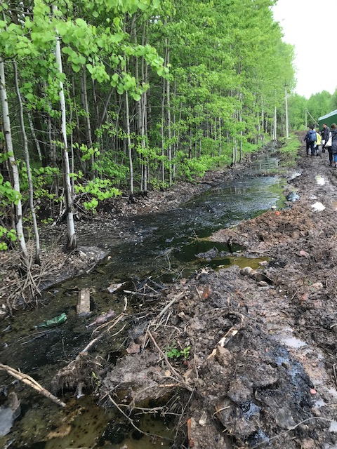
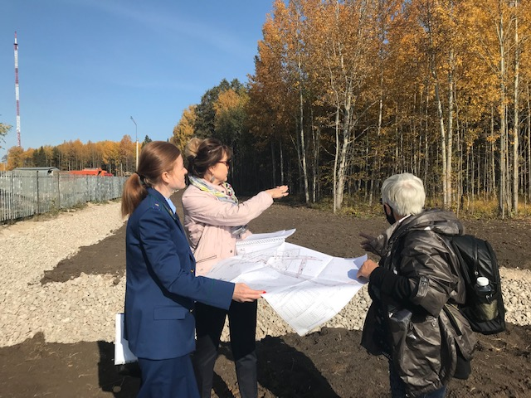
Реализация объектов, включенных в Национальный проект «Экология» в 2020 году
.
Рекультивация нарушенных земель нефтесодержащими загрязнениями в селе Шемордан Сабинского муниципального района Республики Татарстан
1,2 га
6,2 тыс. куб.м. нефтезагрезноого грунта
!
!

Slide 12
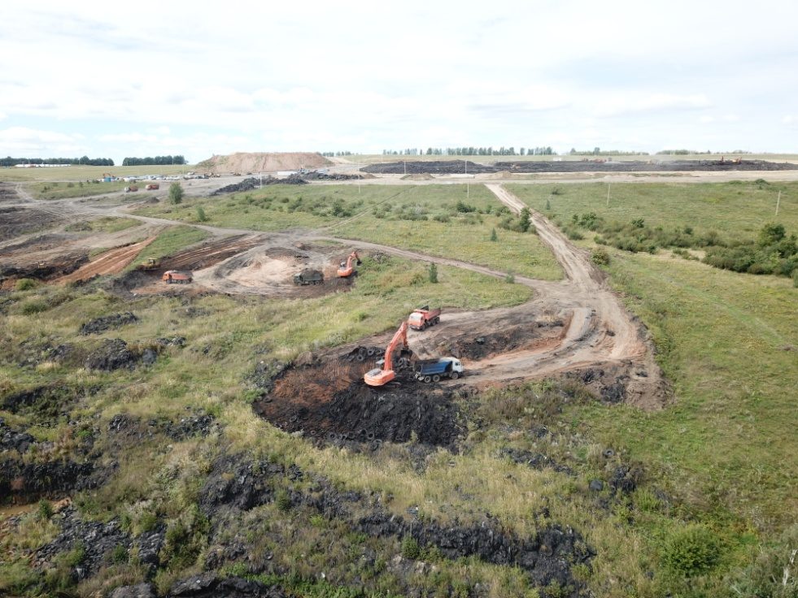
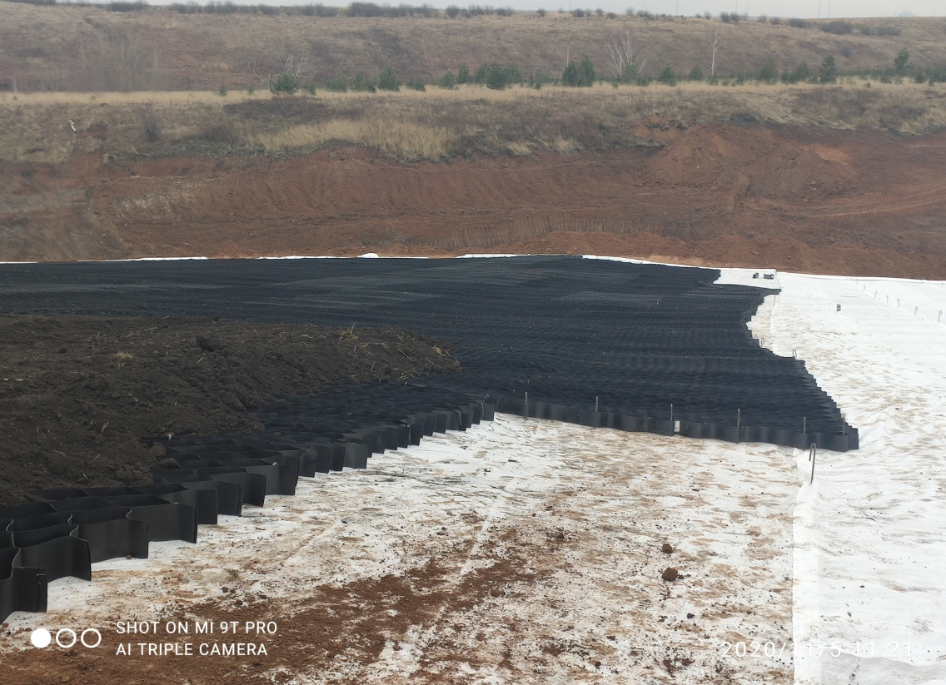
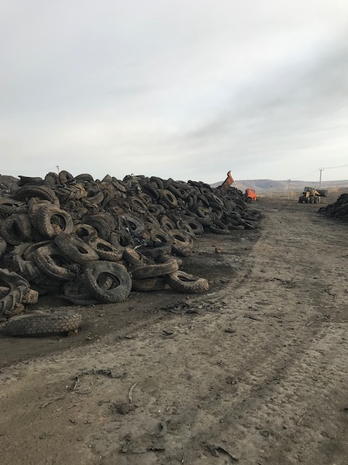
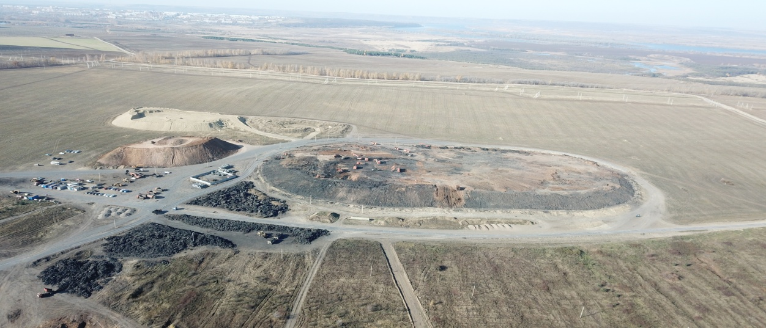
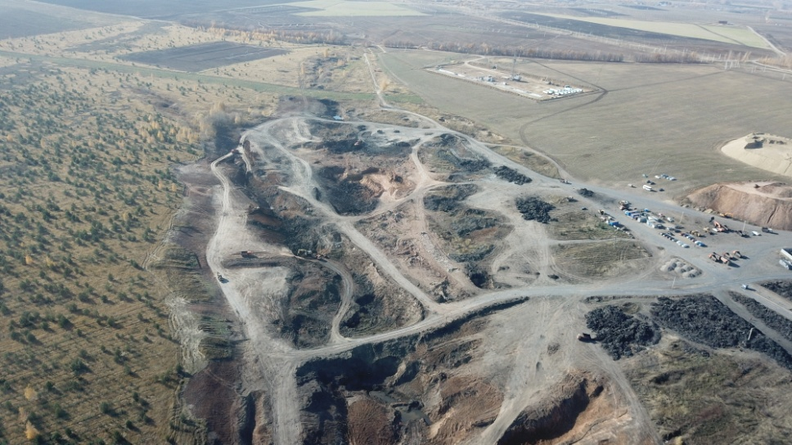
Реализация объектов, включенных в Национальный проект «Экология» в 2020 году
.
Рекультивация несанкционированной свалки с. Прости Нижнекамского района
35 га
459,5 тыс. тонн отходов
!
!

Slide 13
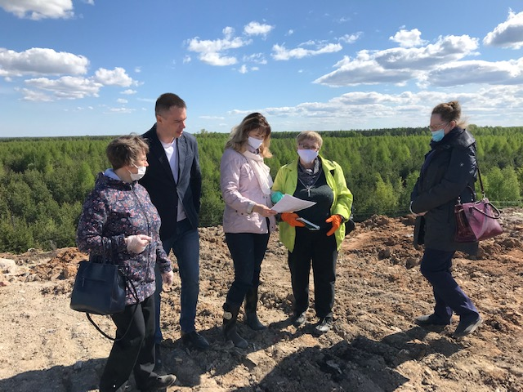
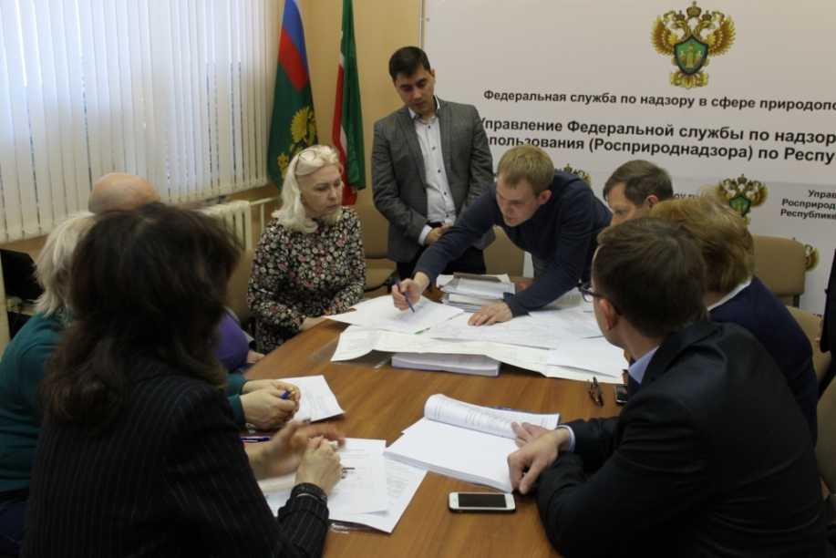
Проекты рекультивации ОРО, получившие положительное заключение ГЭЭ
»
.
«Реконструкция /рекультивация полигона ТКО в д. Орел Лаишевского района РТ»
«Рекультивация несанкционированной свалки
у н.п. Малая Шильна Тукаевского муниципального района Республики Татарстан
!
!
«Рекультивация свалки
г. Мензелинска»

Slide 14
Задачи
Приведение деятельности всех объектов размещения отходов в соответствие с установленными требованиями к эксплуатации. Установка весового контроля на всех объектах размещения отходов.
Утверждение Перечня объектов размещения отходов Республики Татарстан, включающего полигоны, эксплуатация которых возможна с соблюдением установленных требований к эксплуатации и необходима для обеспечения эффективной транспортной логистики движения отходов.
Разработка «дорожной каты» по оформлению необходимых документов для полигонов (ПСД, ГЭЭ, реконструкция, расширение, перевод земельных участков)
Разработка мероприятий по рекультивации выводимых из эксплуатации полигонов ТКО с определением источников финансирования и обеспечение их рекультивации до 2023 года.
Принятие единой методологии обследования полигонов и определения остаточной вместимости объектов.
Внесение изменений в Территориальную схему обращения с отходами Республики Татарстан.
Оформление документов, проведение ГЭЭ, строительство новых объектов размещения отходов.
Обеспечение соблюдения требований о запрете размещения отходов, с состав которых входят полезные компоненты, подлежащие утилизации, на всех этапах от мест накопления, транспортирования до объектов размещения отходов.
Рассмотрение возможности включения в тарифы на размещение отходов, средств на рекультивацию объектов.
ст. 12 89-ФЗ Собственники объектов размещения отходов, а также лица, во владении или в пользовании которых находятся объекты размещения отходов, после окончания эксплуатации данных объектов обязаны проводить контроль за их состоянием и воздействием на окружающую среду и работы по восстановлению нарушенных земель в порядке, установленном законодательством Российской Федерации
Повсеместное внедрение раздельного сбора отходов
.

